Slide 1
Les énigmes scientifiques 77
Jour 3
Les réponses aux énigmes du jour 2 :
1 – Quel serpent est le plus grand ?
2 – Peut-on voir l’air ?
3 – Quelle quantité d’air je peux expirer au maximum ?
Le monde du vivant

Slide 2
1 – Quel serpent est le plus grand ?
Si tu rapproches les deux serpents, tu t’aperçois qu’ils font la même taille ! En réalité, c’est la route qui te trompe.

Slide 3
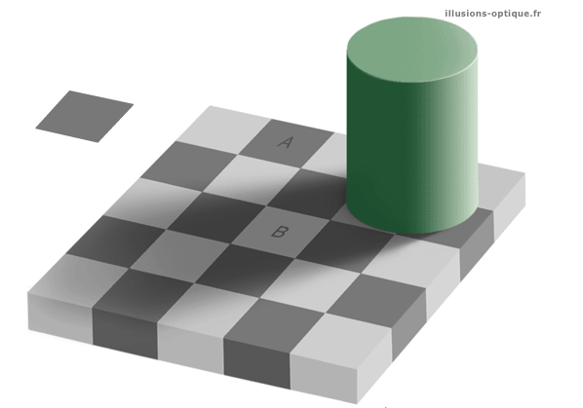
Les carrés A et B sont de la même couleur, la même que celle du carré à l’extérieur. Clique pour vérifier.

Slide 4
Le rectangle du centre est … uni ! Clique pour vérifier.

Slide 5
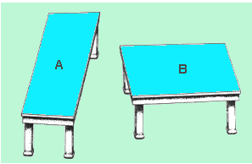
Les tables A et B sont superposables. Clique pour vérifier.

Slide 6
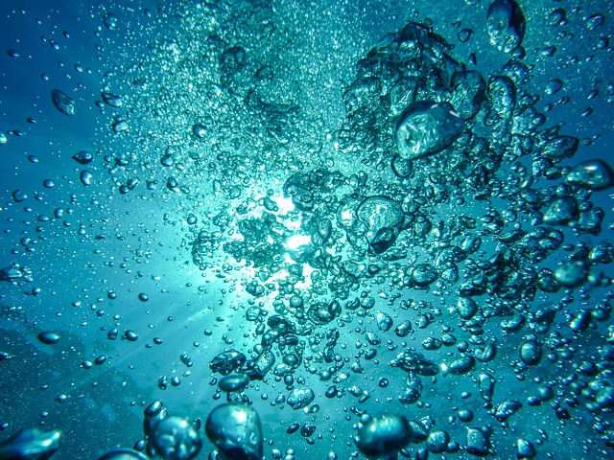
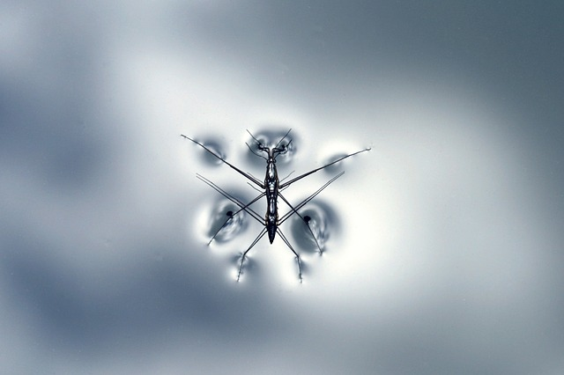
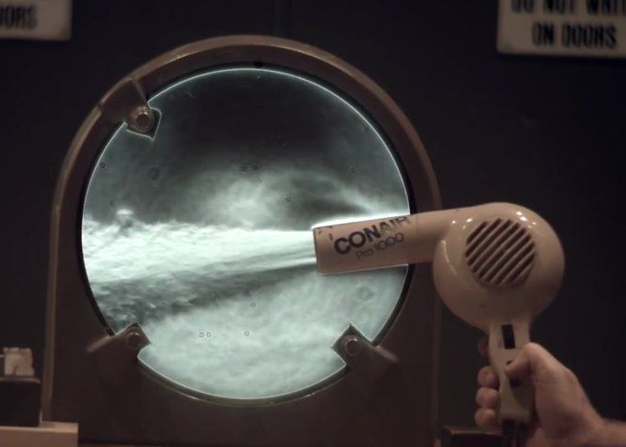
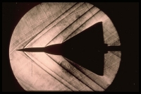
2 – Peut-on voir l’air ?

Slide 7
3 – Quelle quantité d’air je peux expirer au maximum ?
Voici un dispositif qui permet de mesurer la quantité d’air expiré, en litres.
On appelle cela un spiromètre.
La capacité pulmonaire d’un adulte est d’environ 6 L. Celle d’un enfant est moins importante et dépend de son âge.
Il reste toujours un peu d’air (environ ½ L) dans les poumons, même quand on expire au maximum (c’est l’air résiduel).
Une expiration « normale » (au repos et sans y penser) est d’environ ½ L.
Notes:
Une bouteille remplie d’eau est placée tête en bas dans une bassine qui contient déjà un peu d’eau.
On expire dans un tuyau en plastique qui aboutit dans la bouteille. On peut ensuite évaluer la quantité d’air qui a remplacé l’eau.
On peut prendre une grande bouteille (5 L) qu’on graduera pour faciliter la lecture ou plusieurs petites bouteilles.

Slide 8
Les énigmes scientifiques 77
Jour 3
La
matière
Les énigmes :
1 – Peut-on transporter de l’eau avec ces objets ?
2 – Peux-tu classer ces animaux ?
3 – Tous les métaux sont-ils attirés par les aimants ?
Le monde du vivant
Le monde du vivant
La
matière

Slide 9
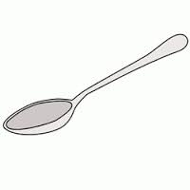
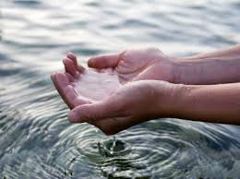
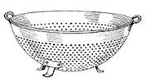
1 – Peut-on transporter de l’eau avec ces objets ?

Slide 10
Peut-on transporter de l’eau avec… | oui | non | Est-ce pratique ? | Commentaires et remarques des enfants
Une petite cuillère
Un entonnoir
Une passoire
Ses mains

Slide 11
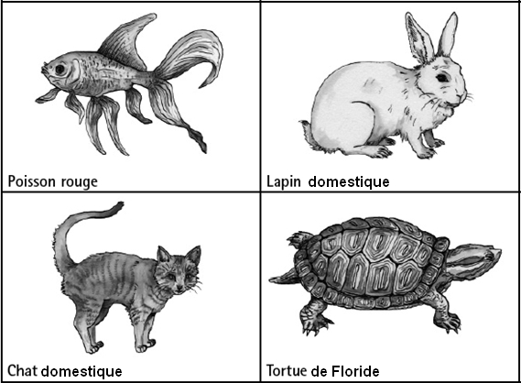
2 – Peux-tu classer ces animaux ?
Quels animaux peut-on mettre ensemble et pourquoi ?

Slide 12
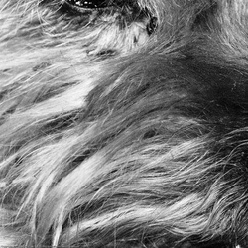
Indices
4

Slide 13
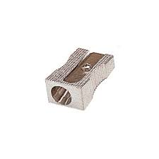
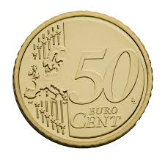
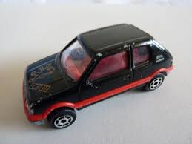
3 – Tous les métaux sont-ils attirés par les aimants ?

